Slide 1

AI 기술과
빅데이터 분석 모델 I

Slide 2
AI 와 빅데이터

Slide 3
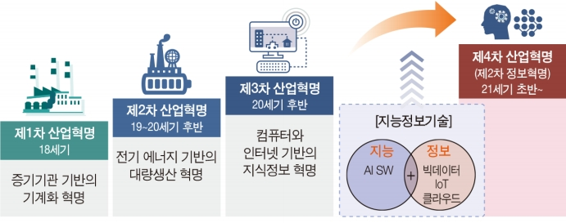
제 4 차 산업혁명
자료원 : 처음 만나는 인공지능 , 김대수 , 2020, 생능출판
-2-

Slide 4
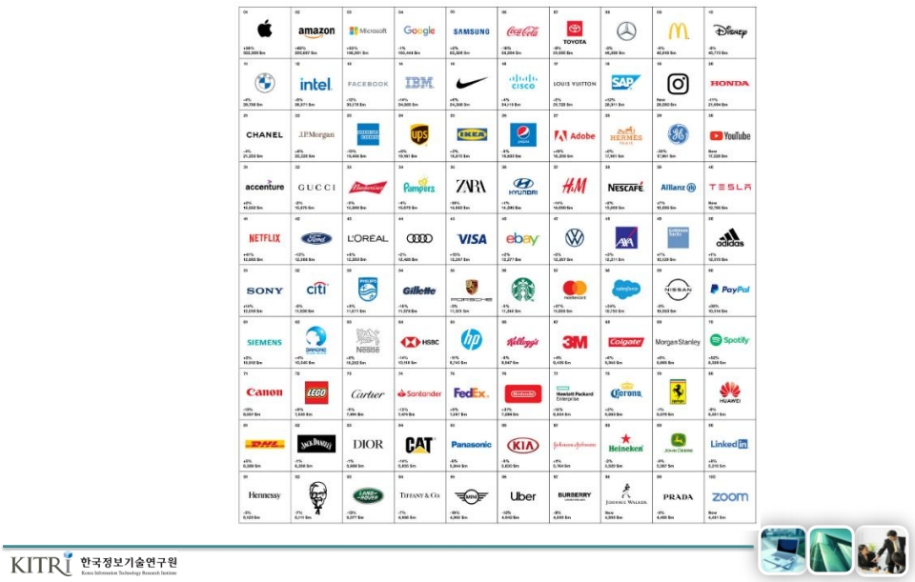
Best Brands 100 in the World 2020
❖ Interbrand
-3-

Slide 5
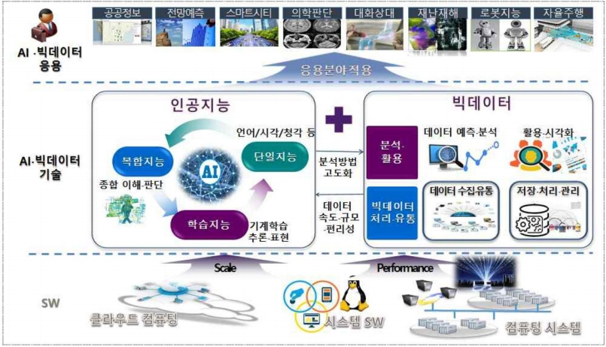
AI, 빅데이터 기술 분야 개념도
자료원 : ICT R&D 기술로드맵 2023, 2018, IITP
-4-

Slide 6
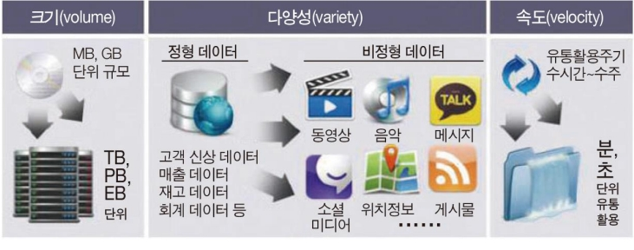
빅데이터
❖ 빅데이터의 속성
자료원 : 처음 만나는 인공지능 , 김대수 , 2020, 생능출판
-5-

Slide 7
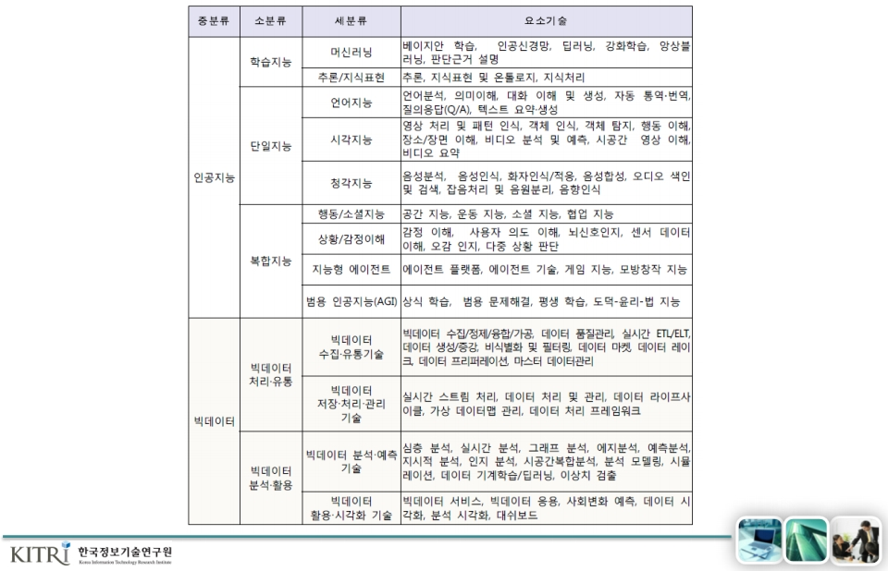
AI, 빅데이터 기술 분류
자료원 : ICT R&D
기술로드맵 2023,
2018, IITP
-6-

Slide 8
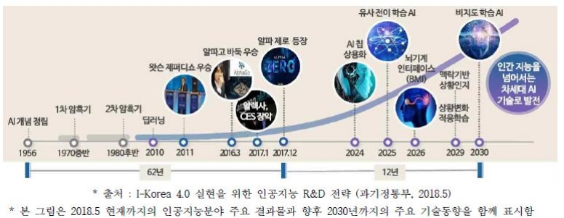
국가 인공지능 R&D 전략
자료원 : ICT R&D 기술로드맵 2023, 2018, IITP
-7-

Slide 9
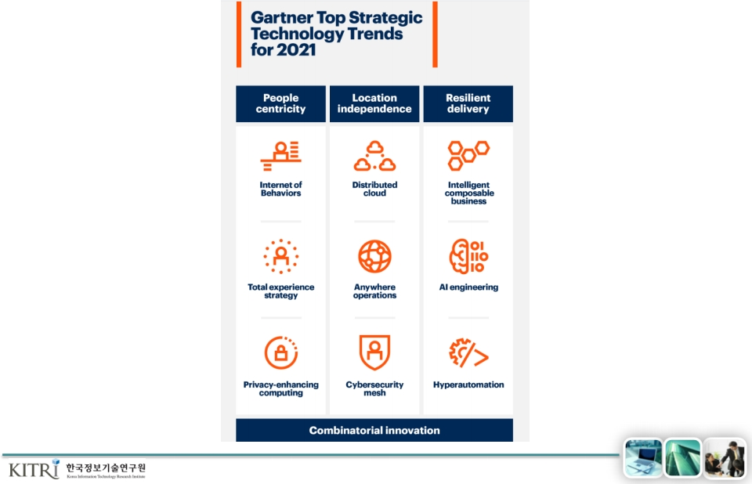
Top 10 Strategic Technology Trends for 2021
-8-

Slide 10
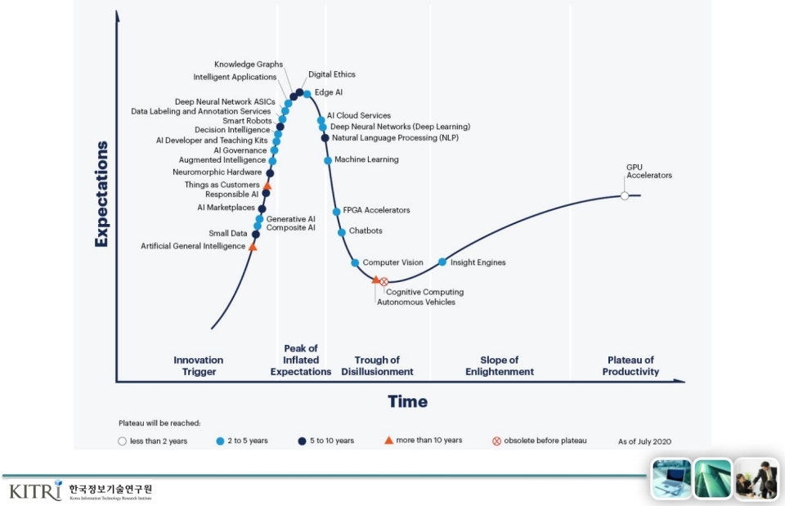
Hype Cycle for Artificial Intelligence
-9-

Slide 11
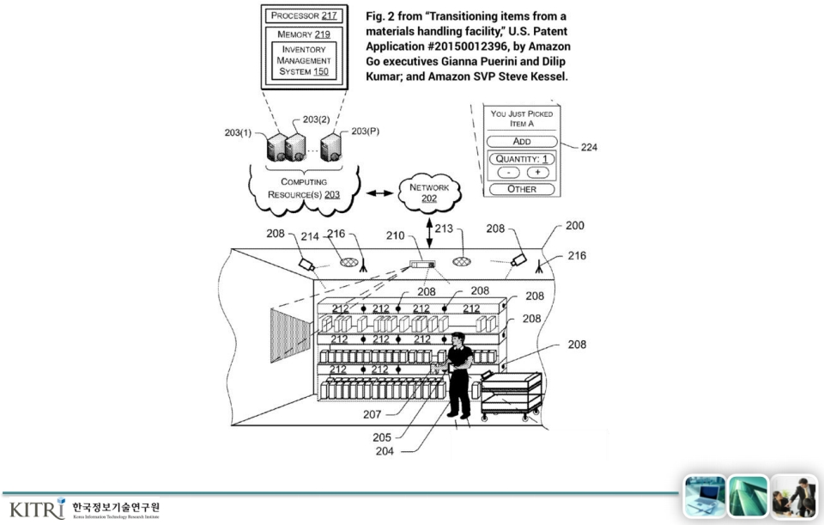
Amazon Go
- 10 -

Slide 12
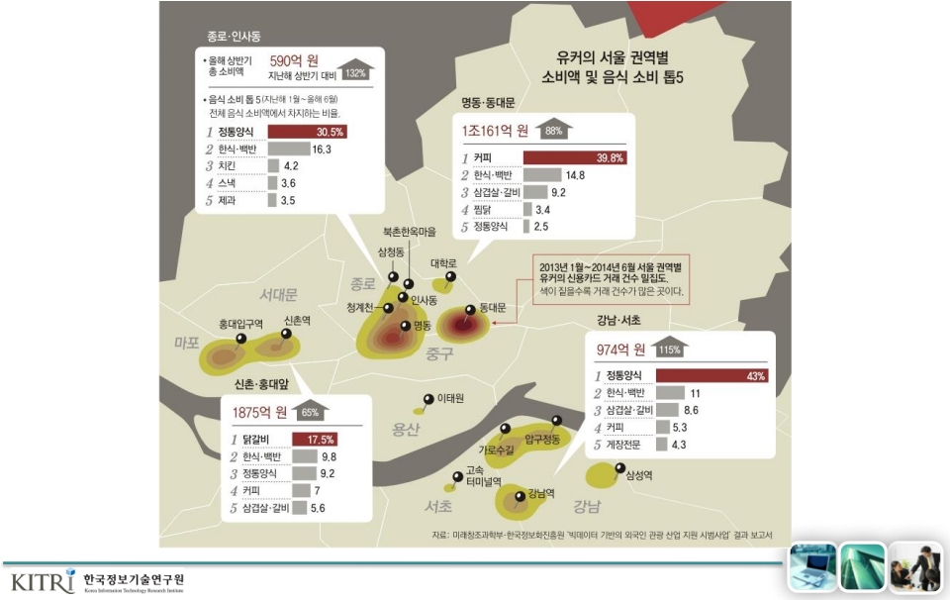
- 11 -

Slide 13
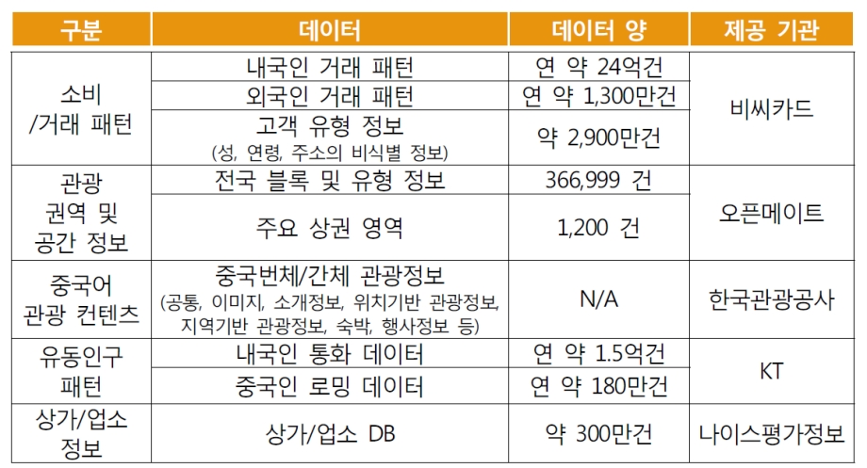
- 12 -

Slide 14
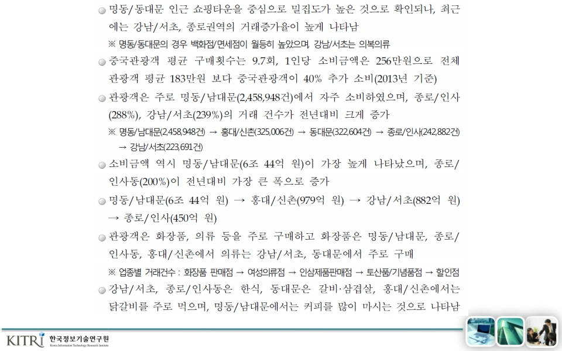
- 13 -

Slide 15
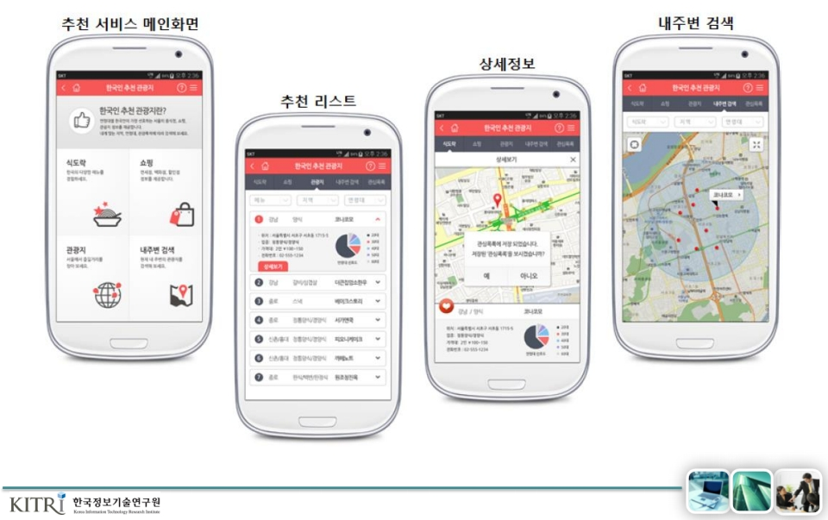
- 14 -

Slide 16
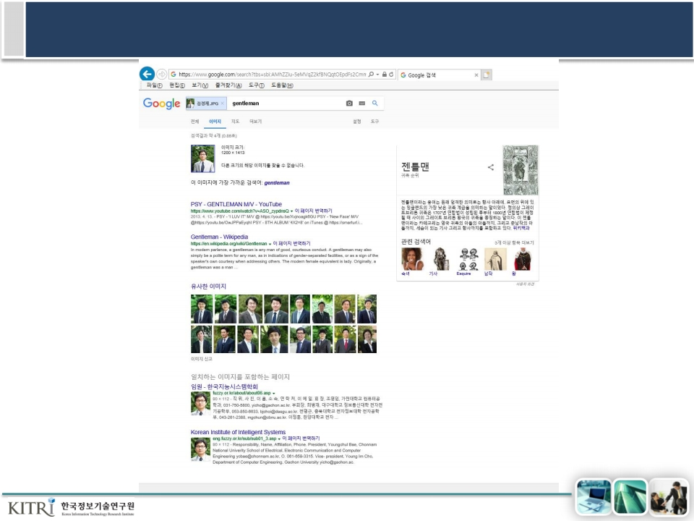
Google Image Search
- 15 -

Slide 17
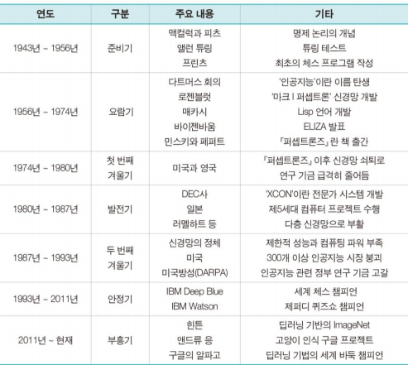
인공지능의 주요 역사
자료원 : 처음 만나는 인공지능 , 김대수 , 2020, 생능출판
- 16 -

Slide 18
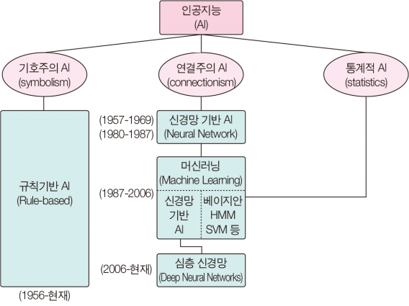
인공지능의 분류 체계
자료원 : 처음 만나는 인공지능 , 김대수 , 2020, 생능출판
- 17 -

Slide 19
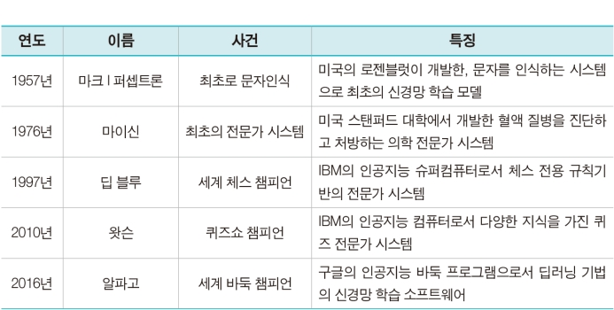
인공지능 기술의 주요 혁신 사례
자료원 : 처음 만나는 인공지능 , 김대수 , 2020, 생능출판
- 18 -

Slide 20
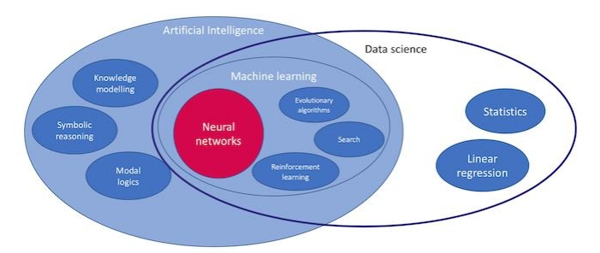
인공지능과 머신러닝
자료원 : https://ictinstitute.nl/ai-machine-learning-and-neural-
networks-explained/
- 19 -

Slide 21
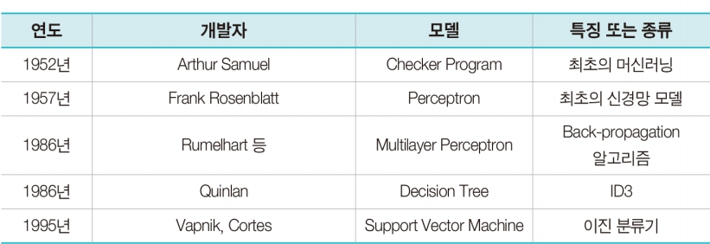
머신러닝의 주요 모델
자료원 : 처음 만나는 인공지능 , 김대수 , 2020, 생능출판
- 20 -

Slide 22
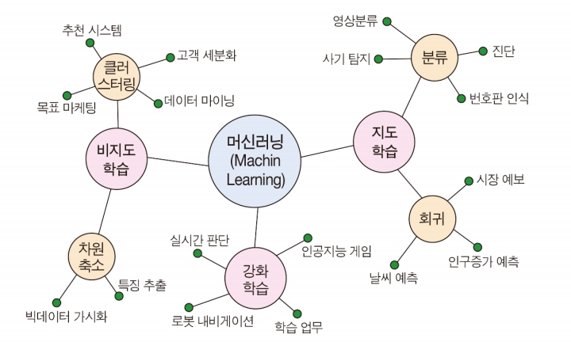
머신러닝의 분류와 주요 활용 분야
자료원 : 처음 만나는 인공지능 , 김대수 , 2020, 생능출판
- 21 -

Slide 23
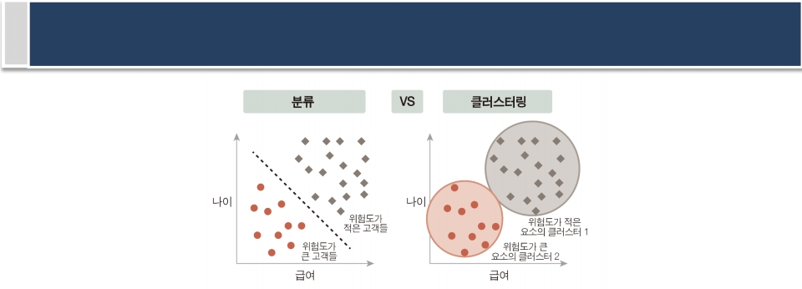
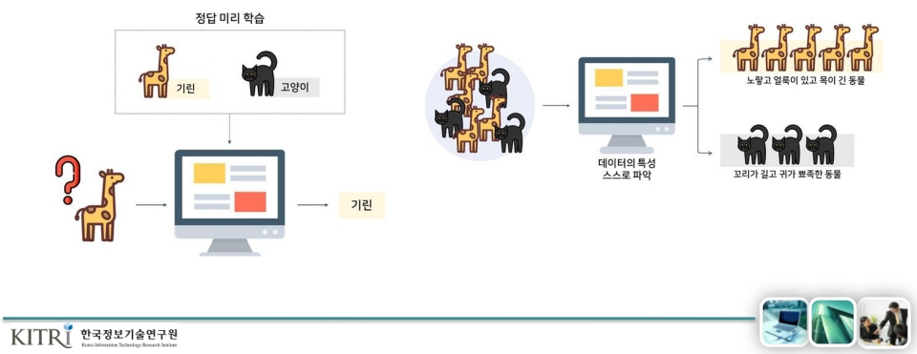
분류와 클러스터링
자료원 : https://www.samsungsds.com/kr/insights/Generative-
adversarial-network-AI.html
- 22 -

Slide 24

- 23 -

Slide 25
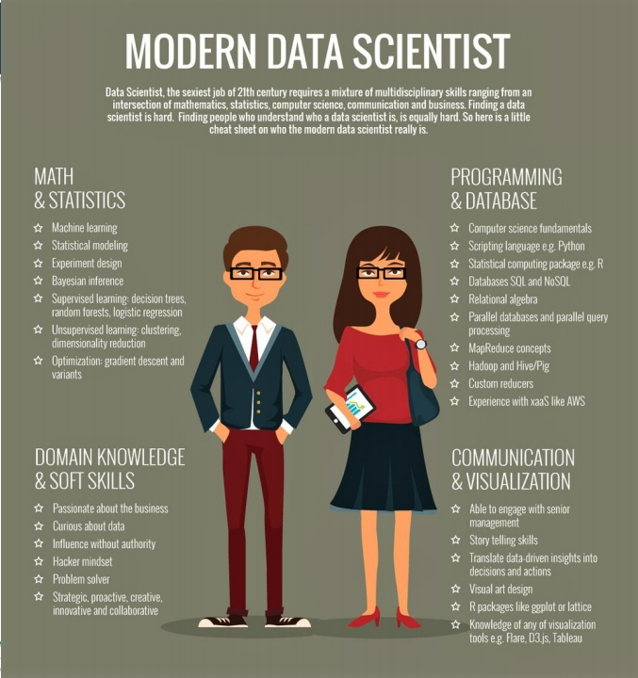
- 24 -

Slide 26
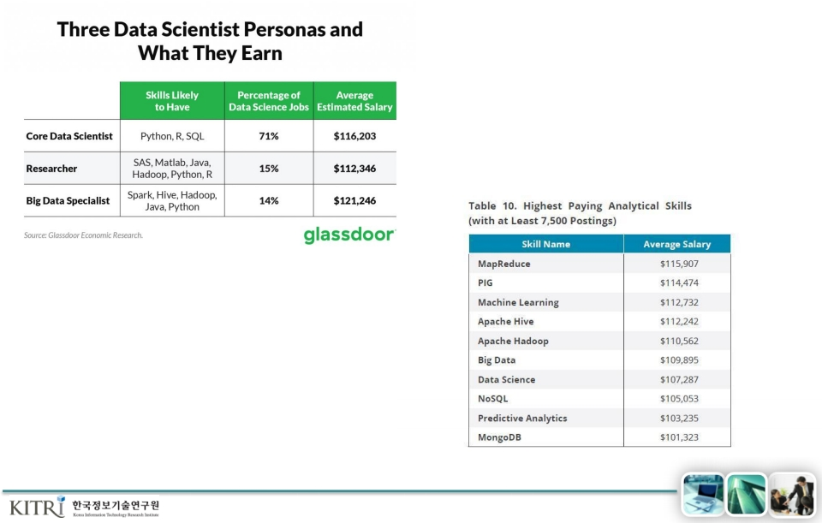
- 25 -

Slide 27
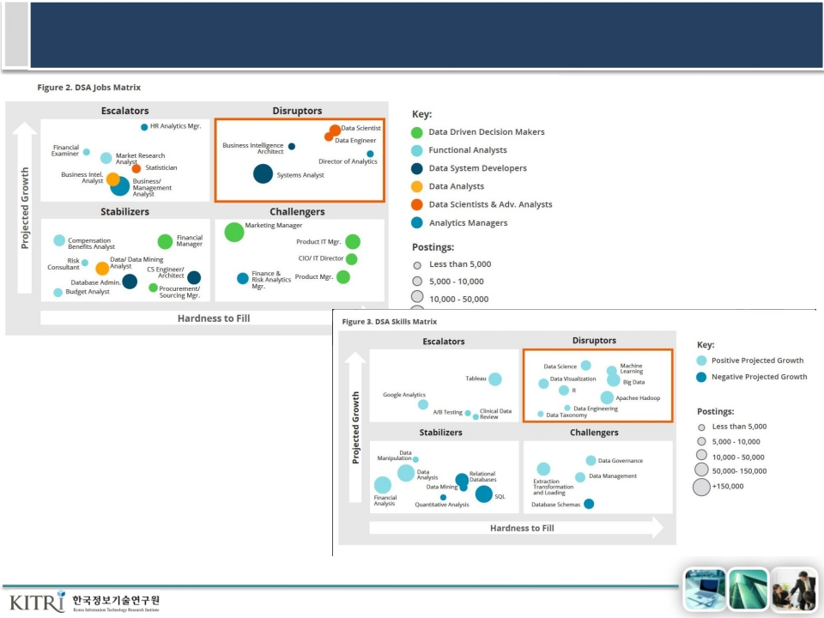
- 26 -

Slide 28
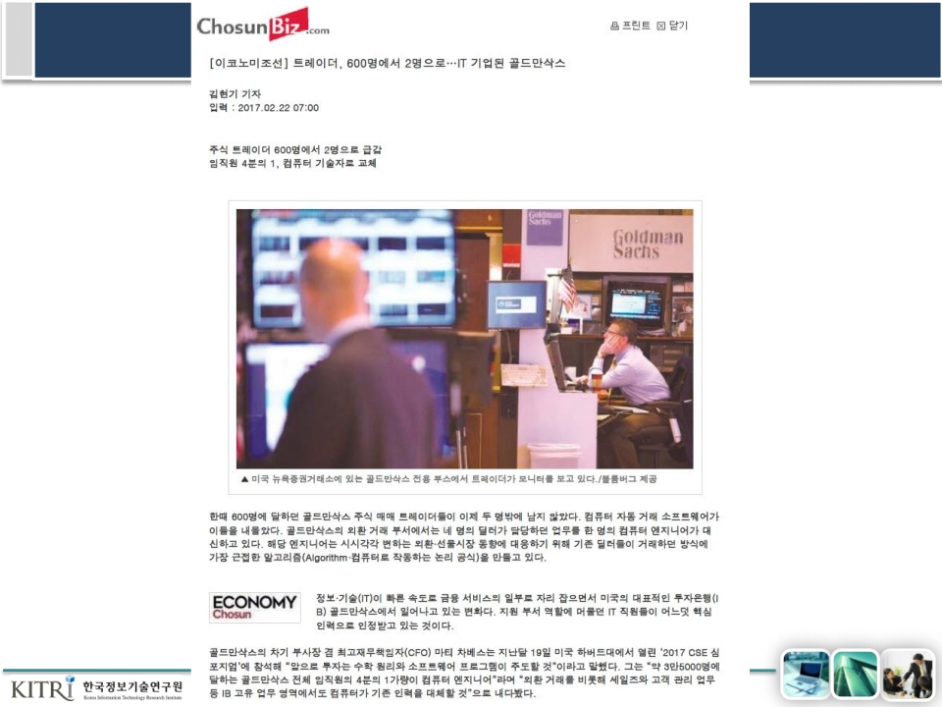
- 27 -

Slide 29
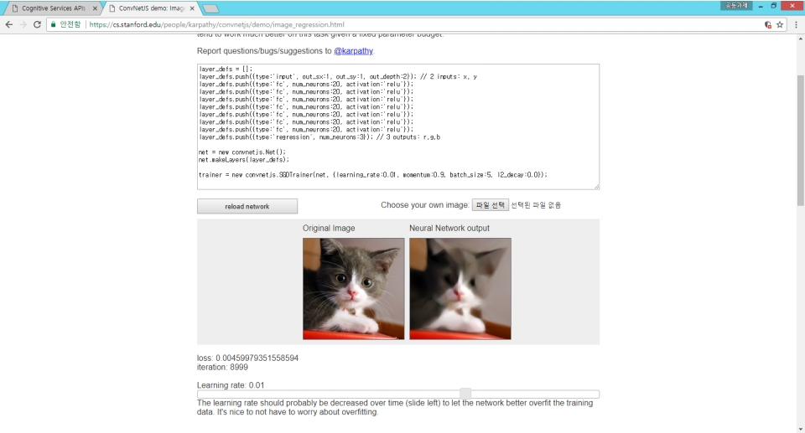
합성곱 신경망 (Convolutional NN)
- 28 -

Slide 30
R 설치

Slide 31
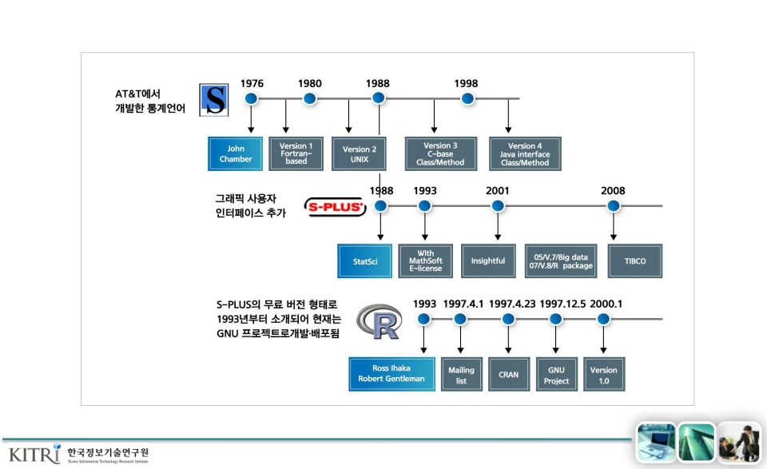
R 의 탄생과 발전과정
❖ R 은 데이터 분석을 위한 통계분석 기법과 알고리즘 , 시각화 기능을
지원하는 오픈 소프트웨어 도구임
* 출처 : 데이터 오픈소스 플랫폼 기술세미나 (2012)
- 30 -

Slide 32
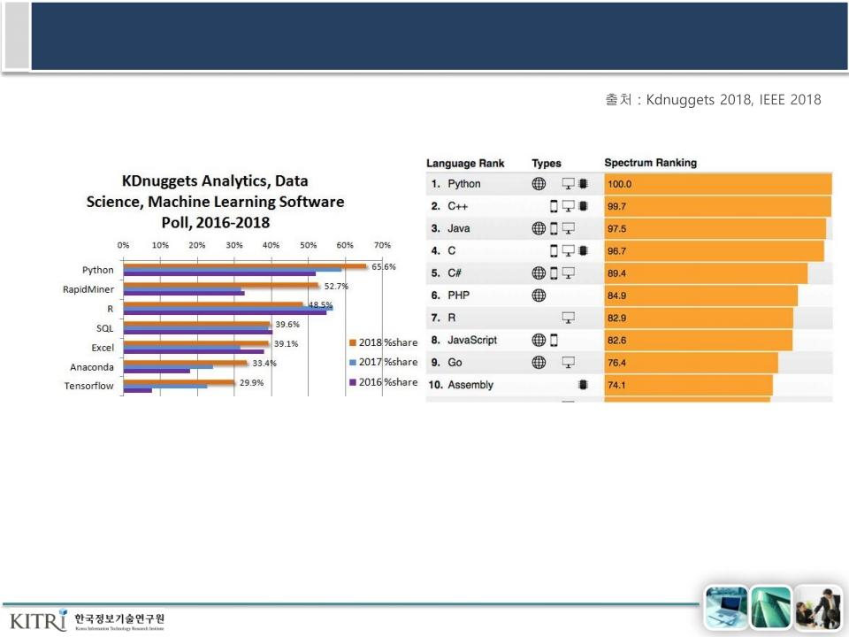
R 소개
❖ R 소개
▪
R 은 다른 언어보다 분석 하기 자유롭고 , 내게 알맞게 코딩할 수 있다는 장점
때문에 많은 사람들이 사용한다 .
- 31 -

Slide 33
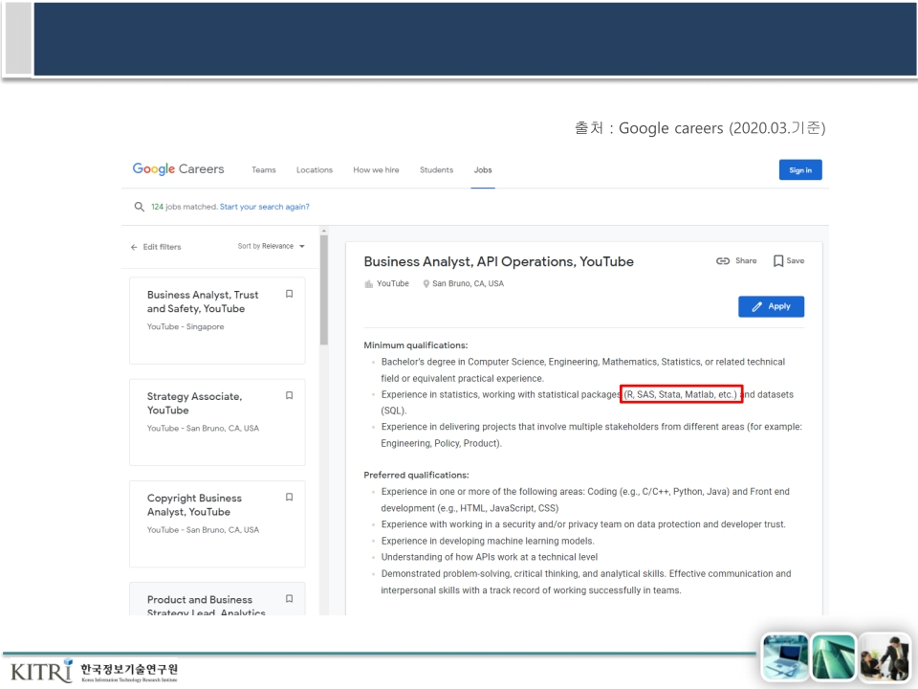
R 소개
❖ R 소개
- 32 -

Slide 34
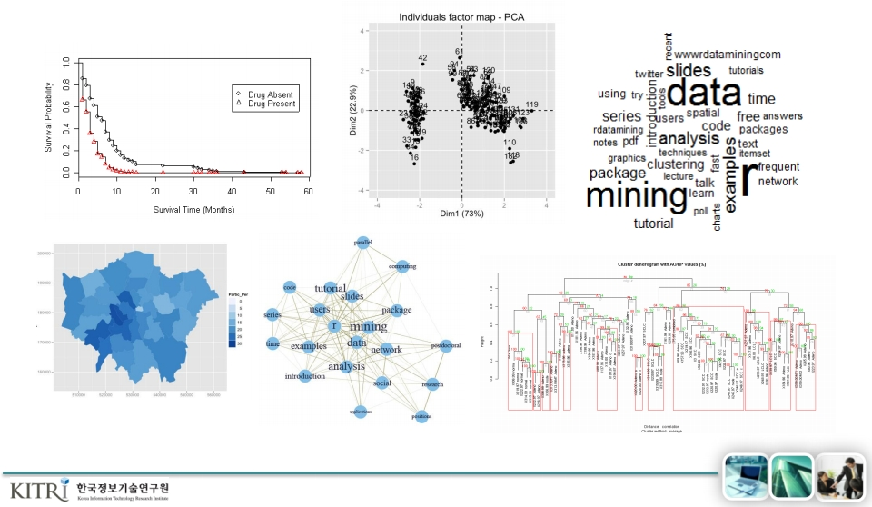
R 소개
❖ R 시각화 예시
- 33 -

Slide 35



준비해야할 분석 환경
R 콘솔프로그램
RStudio 통합분석도구
자바실행환경
R Foundation 에서 배포하는
R 기본 패키지
R GUI 콘솔창을 통해서
필요한 패키지를 다운 · 설치하고 ,
다양한 분석작업을 수행할 수 있음
R 콘솔에 비해 보다 편리한 IDE
(Integrated Development
Environment) 라는
통합분석개발환경을 제공함
4 개로 분할된 레이아웃 창을 통해서
R 패키지 중에서 자바언어로 개발된
패키지 실행을 위한 프로그램
오라클의 자바다운로드 사이트에서
자바실행환경 (JRE: Java Runtime
Environment) 를 다운받아 설치함
R 스크립트 작성 , R 코드 실행결과 확인 ,
메모리 상황관리 , 그래프 구현 ,
패키지 · 도움말 · 파일 관리 등을 편리하게 사용
* 출처 : 한국정보화진흥원 빅데이터 센터
- 34 -

Slide 36
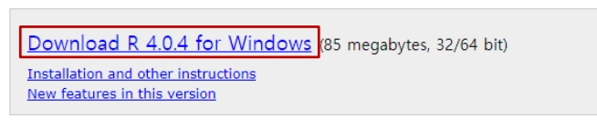
R 다운로드 및 설치
❖ R 다운로드
https://cran.r-project.org/bin/windows/base/
▪ CRAN 의 r-project 에 접속하여 , ‘Download R for Windows’ 링크를 클릭
- 35 -

Slide 37
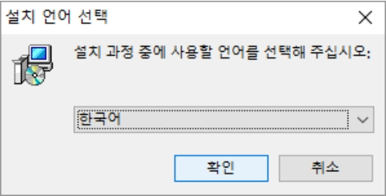
R 다운로드 및 설치
❖ R 설치
- 36 -

Slide 38
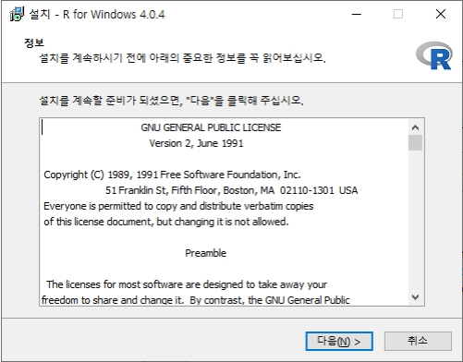
R 다운로드 및 설치
❖ R 설치
- 37 -

Slide 39
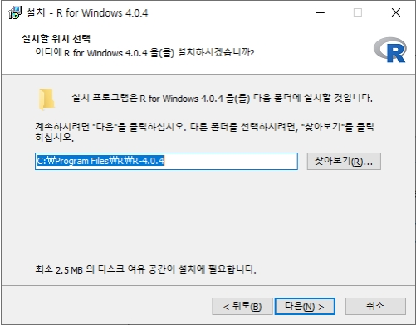
R 다운로드 및 설치
❖ R 설치
- 38 -

Slide 40
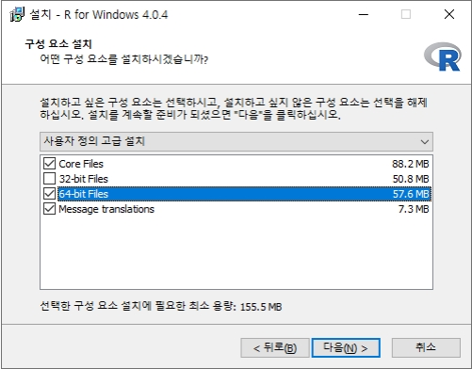
R 다운로드 및 설치
❖ R 설치
- 39 -

Slide 41
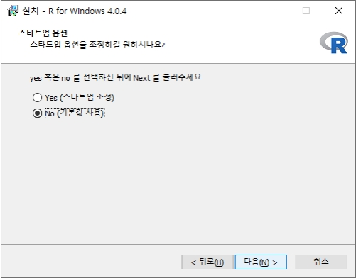
R 다운로드 및 설치
❖ R 설치
- 40 -

Slide 42
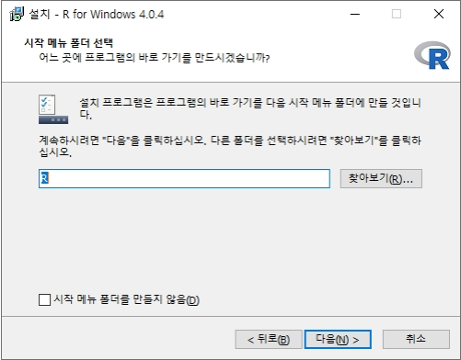
R 다운로드 및 설치
❖ R 설치
- 41 -

Slide 43
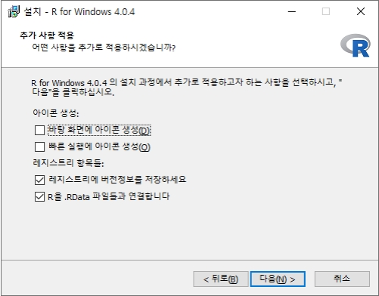
R 다운로드 및 설치
❖ R 설치
- 42 -

Slide 44
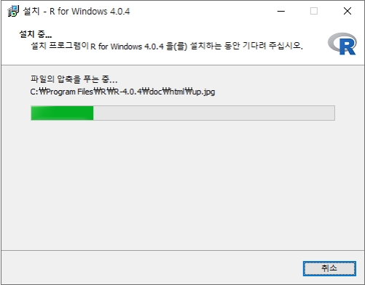
R 다운로드 및 설치
❖ R 설치
- 43 -

Slide 45
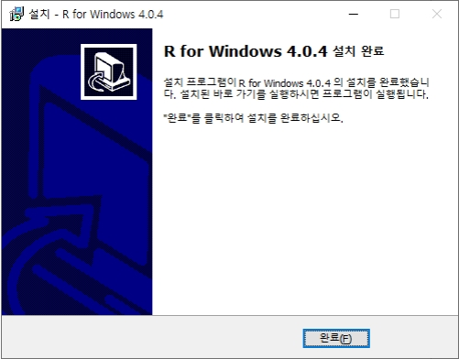
R 다운로드 및 설치
❖ R 설치
- 44 -

Slide 46
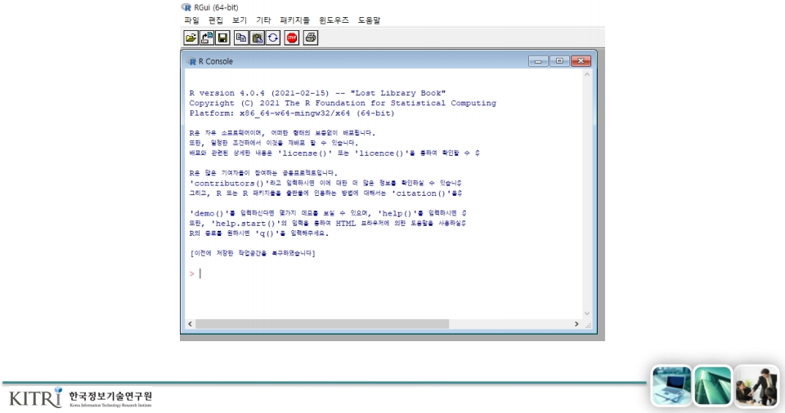
R 다운로드 및 설치
❖ R 실행하기
▪
R 을 실행하면 R 라이선스에 관한 설명과 간단한 사용법이 쓰여 있는 단순
커맨드라인으로 여기서 주된 처리를 한다 .
- 45 -

Slide 47
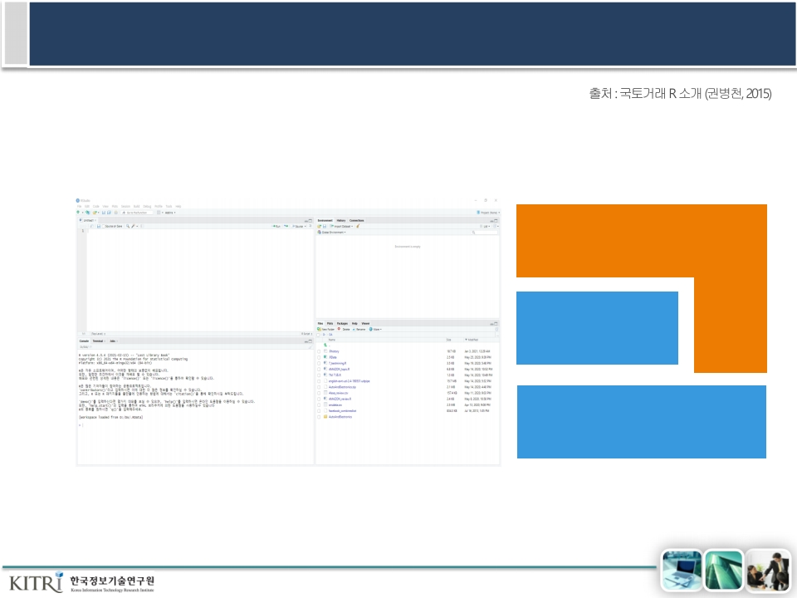
R studio 다운로드 및 설치
❖ R studio 구조 소개
▪ R 만으로도 가능하나 , R studio 의 유저 인터페이스가 좋기 때문에 이용
R Studio
Package
R language
- 46 -

Slide 48
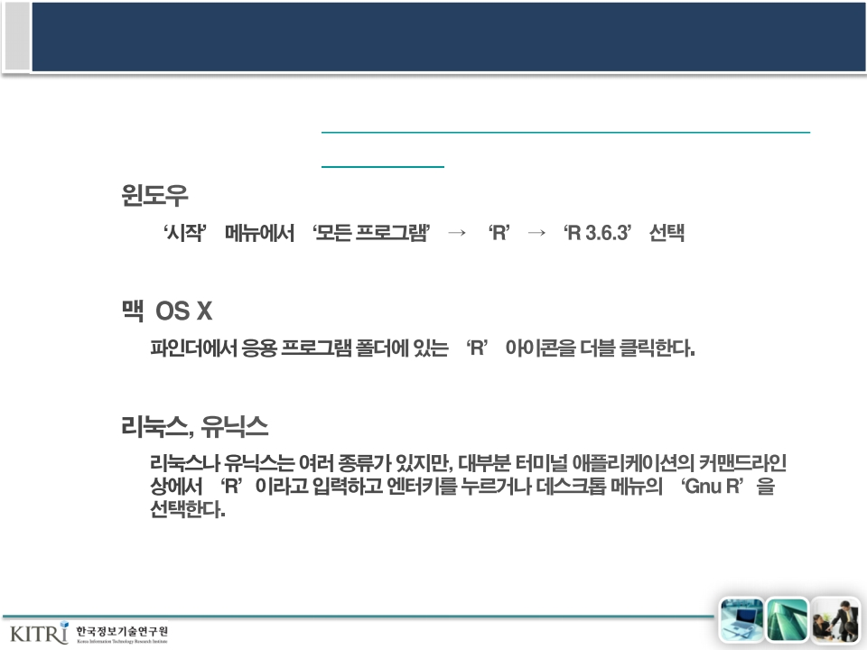
R studio 다운로드 및 설치
❖ R studio 설치
▪
•
▪
•
▪
•
https://www.rstudio.com/products/
RStudio/
- 47 -

Slide 49
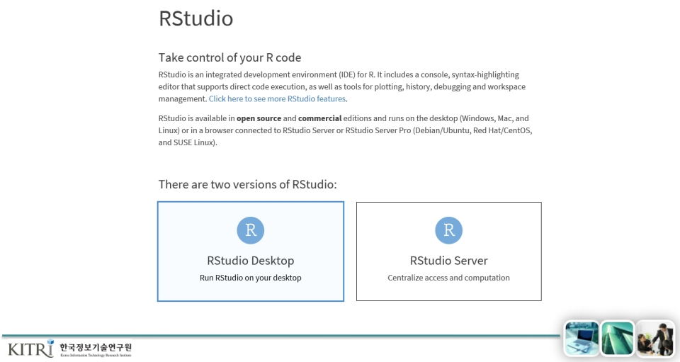
R studio 다운로드 및 설치
❖ R studio 다운로드
▪ Rstudio Desktop 클릭
https://www.rstudio.com/products/
RStudio/
- 48 -

Slide 50
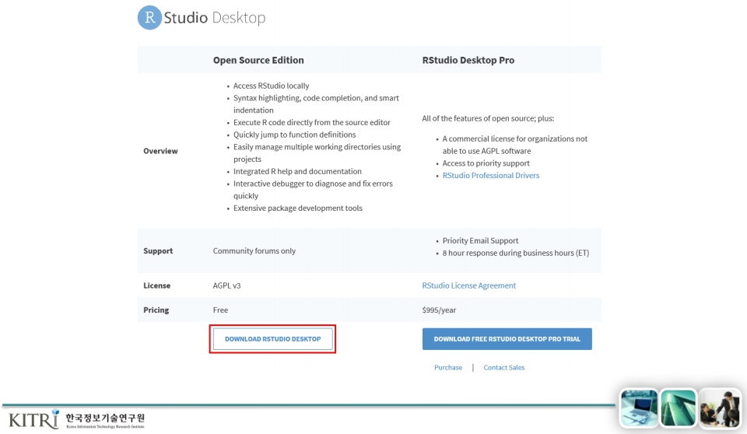
R studio 다운로드 및 설치
❖ R studio 다운로드
- 49 -

Slide 51
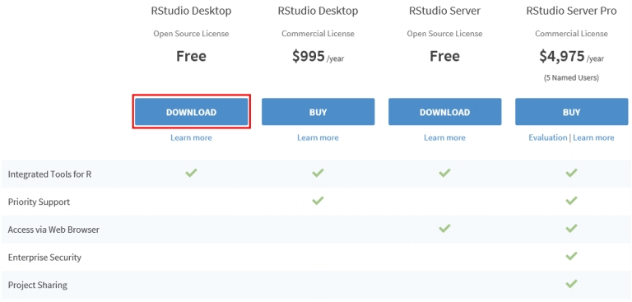
R studio 다운로드 및 설치
❖ R studio 다운로드
- 50 -

Slide 52
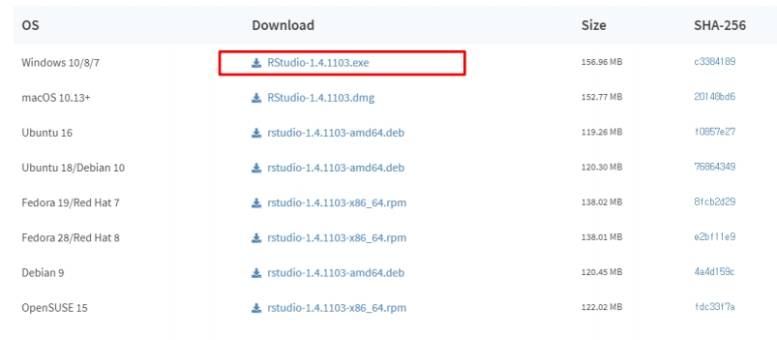
R studio 다운로드 및 설치
❖ R studio 다운로드
▪ Zip 버젼보다 installer(.exe) 로 다운 받는 것을 추천
- 51 -

Slide 53
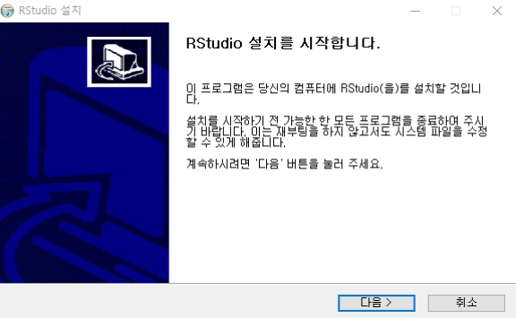
R studio 다운로드 및 설치
❖ R studio 설치
- 52 -

Slide 54
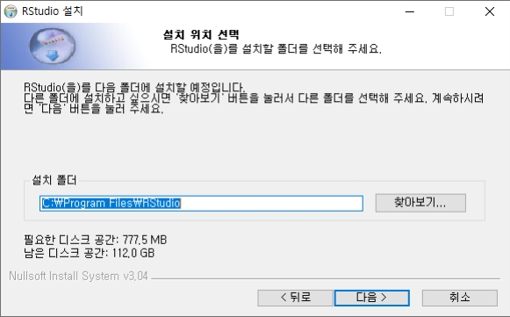
R studio 다운로드 및 설치
❖ R studio 설치
- 53 -

Slide 55

R studio 다운로드 및 설치
❖ R studio 설치
- 54 -

Slide 56

R studio 다운로드 및 설치
❖ R studio 설치
- 55 -

Slide 57

R studio 다운로드 및 설치
❖ R studio 설치
- 56 -

Slide 58

R studio 다운로드 및 설치
❖ R studio 1.41 설치 후 공지문
▪ R 에서 문제시 , 자동으로 보고서 작성 동의 공지이므로 자유롭게 클릭 후 진행
- 57 -

Slide 59

JAVA 설치
❖ JDK 다운로드
https://www.oracle.com/technetwork/java/javase/d
ownloads/index.html
▪ download 클릭합니다 .
- 58 -

Slide 60

JAVA 설치
❖ JDK 다운로드
▪ 자신의 운영체제와 같은 bit 의 JAVA 를 다운로드 받습니다 . ( 예시는 Windows, 64bit )
- 59 -

Slide 61

JAVA 설치
❖ JDK 다운로드
▪ 자신의 운영체제와 같은 bit 의 JAVA 를 다운로드 받습니다 . ( 예시는 Windows, 64bit )
- 60 -

Slide 62

JAVA 설치
❖ JDK 설치
- 61 -

Slide 63

JAVA 설치
❖ JDK 설치
▪ 설치경로에 대해서 반드시 메모합니다 . ( 기본설정 권장 )
- 62 -

Slide 64

JAVA 설치
❖ JDK 설치
- 63 -

Slide 65

JAVA 설치
❖ JDK 설치 완료
- 64 -

Slide 66

JAVA 설치
❖ 설치 경로에서 JDK 확인
- 65 -

Slide 67

JAVA 환경변수 설정
❖ JAVA 환경변수 설정 이유 : 프로그램 JAVA 접근
1. 시스템창 열기 ( 키보드의 Windows 키 + Pause/Break 키 )
- 66 -

Slide 68

JAVA 환경변수 설정
2. 고급 - 환경변수
- 67 -

Slide 69

JAVA 환경변수 설정
3. 시스템 변수 추가 (jdk 10.0.2 기준 )
• 변수 이름 : JAVA_HOME
• 변수 값 : C:\Program Files\Java\jdk-15.0.2
- 68 -

Slide 70

JAVA 환경변수 설정
4. 시스템 변수 편집
• 변수 이름 : Path
• 변수 값 : %JAVA_HOME%\bin
- 69 -

Slide 71

JAVA 환경변수 설정
5. Java 설치 확인
•
•
•
Windows 키 + R
cmd 입력
javac – version 입력 후 버전 확인
- 70 -

Slide 72

R studio 설정
6. 한글화 설정
•
•
R studio 에서 Tools – Global option – code - Saving
한글을 사용할 수 있도록 “UTF - 8” 으로 설정 후 프로그램 진행
2
1
3
- 71 -

Slide 73

R studio 설정
7. 작업 디렉토리 설정
•
•
getwd() : 현재 디렉토리 확인
setwd() : 작업 디렉토리 지정
> getwd()
[1] "C:/Users/Documents/exercise"
> setwd("~/da")
> getwd()
[1] "C:/Users/Documents/da"
- 72 -

Slide 74

합성곱 신경망 (Convolutional NN)
- 73 -

Slide 75
R 기초

Slide 76

RStudio
스크립트 창
콘솔 창
워크
스페이스 창
패키지 /
plot /
Help 창
- 75 -

Slide 77

데이터 구조의 이해
- 76 -

Slide 78


벡터와 연산자
- 77 -
77

Slide 79

산술 연산자
❖ 사칙연산과 응용
- 78 -

Slide 80

비교 연산자
❖ 값들의 크기를 비교
- 79 -

Slide 81
벡터의 원소
❖ 벡터를 구성하는 특정 원소 값들을 출력하거나 , 수정하는 과정
x ＜－ c(1, 2, 3, 4, 5)
x[2]
x[c(1, 3, 5)]
x[-c(2, 4)]
x[x ＞ 2]
x[x ＞ =2 & x ＜ =4]
x[2] ＜－ 20
x[c(3, 4)] ＜－ 15
x[x ＜ =15] ＜－ 10
#
#
#
#
#
#
#
#
두 번째 원소
1, 3, 5 번째 원소
2, 4 번째 제외한 원소
원소의 값이 2 보다 큰 값들만 출력
원소의 값이 2 이상이고 4 이하인 값들만 출력
2 번째 원소의 값을 20 으로 수정
3, 4 번째 원소들의 값을 모두 15 로 수정
15 이하인 원소 값들을 모두 10 으로 수정
- 80 -

Slide 82
함수 이용 벡터 연산
❖ 벡터 값에 대한 함수의 활용 예
x ＜－ seq(1:10)
mean(x)
var(x)
sd(x)
sqrt(x)
length(x)
abs(x)
#
#
#
#
#
#
x
x
x
x
x
x
벡터의
벡터의
벡터의
벡터의
벡터의
벡터의
원소
원소
원소
원소
원소
원소
값들의
값들의
값들의
값들의
값들의
값들의
평균
분산
표준편차
제곱근
개수
절대값
- 81 -

Slide 83

배열과 행렬
❖ 배열 : 한 개 이상의 벡터로 구성 , 동일한 데이터 유형
▪ 1 차원 배열 : 벡터
▪ 2 차원 배열 : 행과 열 , 행렬
▪ 함수 : array()
- 82 -

Slide 84

1 차원 배 열
- 83 -

Slide 85

2 차원 배 열
x[ 1, 3 ]
x[ , 3 ]
x[ , -3 ]
x[ 1, 2 ] ＜－ 20
names ＜－
list(c("1 행 ", "2 행 "),
c("1 열 ", "2 열 ", "3 열 "))
#
#
#
#
#
- 84 -
1 행 3 열 값
3 열의 모든 값들
3 열을 제외한 모든 열의 값들
1 행 2 열의 값을 20 으로 수정
행과 열 이름을 갖는 두 벡터로
하는 리스트 생성

Slide 86

행렬
행렬 : 행과 열로 구성되는 2 차원 배열
함수 : matrix()
- 85 -

Slide 87

리스트
❖ 벡터의 각 원소 : 이름 , 서로 다른 데이터 유형 가능 , 하나 이상의 값 가능
❖ 함수 : list()
- 86 -

Slide 88

데이터 프레임
❖ 동일한 속성들을 가지는 여러 개체들로 구성
❖ 2 차원적인 데이터 구조
❖ 속성들 간 데이터 유형은 서로 다를 수 있음
- 87 -

Slide 89


데이터 프레임 만들기
- 88 -

Slide 90

행 / 열 추가와 요소값 보기
# 3 행 2 열의 요소 값
x[3, 2]
# 3 행의 모든 값
x[3, ]
# 2 행을 제외한 모든 값
x[-2,]
# " 성명 " 요소
# x[1] 과 동일한 결과
x[" 성명 "]
# " 성명 " 요소값
x$ 성명 , x[[" 성명 "]], x[[1]]
# 1 열 요소 값에서 두 번째 값
x[[1]][2]
- 89 -

Slide 91

R 의 데이터 구조
❖ 데이터 구조
- 90 -

Slide 92

R 의 데이터 구조
❖ 벡터 (Vector)
•
R 에서
단위
•
4 가지 유형의 벡터가 있음
- 91 -

Slide 93



R 의 데이터 구조
- 92 -

Slide 94

R 의 데이터 구조
❖ 팩터 (factor)
•
•
•
명목형 변수를 대표하기 위해 사용되는 특별한 용도의 벡터 ( 순서형도 가능 )
범주형 라벨을 한번만 저장하여 사용
“Levels=“ 구문을 통하여 명시 가능
- 93 -

Slide 95

R 의 데이터 구조
❖ 데이터 구조
- 94 -

Slide 96

R 의 데이터 구조
❖ 데이터 프레임 (data frame)
•
•
여러 개의 벡터 가 모여서 만든 구조
벡터와 리스트의 측면을 둘 다 갖고 있음
- 95 -

Slide 97

R 의 데이터 구조
❖ 데이터 프레임 (data frame)
- 96 -

Slide 98


R 의 데이터 구조
❖ 데이터 프레임 (data frame)
- 97 -

Slide 99


R 의 데이터 구조
❖ 데이터 프레임 실습 1
- 98 -

Slide 100

R 의 데이터 구조
❖ 데이터 프레임 실습 2
- 99 -

Slide 101
R 의 데이터 구조
❖ 매트릭스 (matrix)
•
•
데이터프레임과 달리 한가지 유형으로 2 차원테이블 표현
수학적인 연산에 주로 사용
- 100 -

Slide 102

R 의 데이터 구조
❖ 데이터 구조
Matrix
- 101 -

Slide 103

R 의 데이터 구조
❖ 매트릭스 실습
- 102 -

Slide 104


RData 저장하기 (R 작업상태 저장 )
❖ RData 저장하고 로드하기
- 103 -

Slide 105


R 데이터를 CSV 에 저장하고 불러오기
❖ people 데이터프레임을 "first.csv" 파일로 저장
write.csv(people, file = "first.csv")
❖ "first.csv" 파일을 first 로 불러오기 ("file=" 은 생략 가능 )
first <- read.csv(file = "first.csv")
- 104 -

Slide 106

R 데이터를 CSV 에 저장하고 불러오기
❖ CSV 파일을 factor 구조로 불러오지 않음
first <- read.csv("first.csv", stringsAsFactors = FALSE)
first <- first[ ,-1]
- 105 -

Slide 107

R 데이터를 CSV 에 저장하고 불러오기
❖ read.csv 의 header 비교
first1 <- read.csv("first.csv", stringsAsFactors = FALSE, header = TRUE)
first2 <- read.csv("first.csv", stringsAsFactors = FALSE, header = FALSE)
- 106 -

Slide 108

데이터 이해와 탐구
❖ 데이터 구조 살펴보기
•
str (
) : 데이터 프레임의 구조나 벡터 , 리스트를 포함한 R 데이터
구조를 표시하는 방법
- 107 -

Slide 109

수치 변수 살펴보기
❖ 요약 통계 값
•
summary (
) : 일반적인 요약 통계를 보여주는 코드
- 108 -

Slide 110


중심 경향 측정 : 평균과 중앙값
❖ 평균과 중앙값
•
•
평균은 데이터의 중심을 측정하기 위해 사용되는 통계
중앙값은 값의 리스트에서 중앙에 있는 값 (median)
- 109 -

Slide 111

퍼짐 측정 : 사분위수와 다섯수치요약
❖ 사분위수 나타내기
•
•
범위 (range) 는 최대값과 최소값의 공간이라고 함
range() 와 차이 함수 diff() 를 결합해 하나의 명령으로 데이터 범위 나타냄
- 110 -

Slide 112

퍼짐 측정 : 사분위수와 다섯수치요약
❖ IQR 나타내기
•
•
1.5 IQR 이상인 Upper fence 위의 값을 보통 의심되는 이상값 혹은 극단값이라 함
보통 2.0 IQR 이상이면 * 로 표시하고 , 보통 IQR = Q3 – Q1 으로 3 사분위수에서
1 사분위수를 뺀 사분위수 범위 (Inter-Quartile Range : IQR) 를 의미
- 111 -

Slide 113


수치 변수 시각화 : boxplots
❖ Boxplots 1 ( 중고차의 가격 boxplots)
- 112 -

Slide 114


수치 변수 시각화 : boxplots
❖ Boxplots 2 ( 중고차 주행거리에 대한 boxplots)
- 113 -

Slide 115


수치 변수 시각화 : 히스토그램
❖ Histogram 1 ( 중고차 가격의 히스토그램 )
- 114 -

Slide 116


수치 변수 시각화 : 히스토그램
❖ Histogram 2 ( 중고차 주행거리의 히스토그램 )
- 115 -

Slide 117

수치 데이터의 이해 : 분산과 표준 편차
❖ 분산과 표준편차
- 116 -

Slide 118

범주형 변수 살펴보기 : 일원배치
❖ 일원배치
- 117 -

Slide 119


범주형 변수 살펴보기
❖ 표의 비율 알아보기
❖ 데이터 반올림
- 118 -

Slide 120


관계 시각화 : 산포도
❖ 관계 시각화 : 산포도
- 119 -

Slide 121

이원배치표 패키지 설치
❖ 패키지 설치
•
•
install.packages (“ gmodels ”)
library (gmodels)
#gmodels 패키지 설치
#gmodels 불러오기
- 120 -

Slide 122

관계 살펴보기 : 이원배치표
❖ 변수 넣기
•
•
보수적인 "Black", "Gray", "Silver", "White ＂색을 사용하는 사용자들만 나타내기
위해 , 이 부분을 새로운 변수로 추가
150 명 중 99 명이 보수적인 차를 구매
- 121 -

Slide 123

관계 살펴보기 : 이원배치표
❖ 이원배치표 결과
- 122 -

Slide 124

함수 만들기
❖ 함수 : 하나 이상의 명령어로 반복 사용 가능한 기능을 구현한 것
- 123 -

Slide 125
기술통계
본 강의자료 중 통계분석 분야의 일부는 한빛아카데미㈜의
경영경제통계학 ( 저자 유영태 ) 을 기반으로 작성되었음

Slide 126
데이터의 종류
❖ 등간형 데이터 (interval data): 데이터의 순위 및 각 척도 간의 간격이
모두 의미가 있는 경우로 데이터의 더하기 , 빼기 등이 가능하지만 곱하기 ,
나누기는 불가능 ( 절대영점 無 )
ex) 온도 , IQ 등
❖ 비율형 데이터 (ratio data): 비율까지 유의미
ex) 키 , 몸무게 , 거리 , 높이 등
❖ 명목형 데이터 (nominal data): 크기 또는 순서와 상관없이 이름만 붙이는
척도 ex) 성별 , 종교 , 지역 , 결혼 유무 등
❖ 서열형 데이터 (ordinal data): 명목형 데이터와 유사하지만 순서의
개념이 있다는 차이가 있음 ex) 학점 , 강의 평가 등
- 125 -

Slide 127

기술통계학과 추론통계학
- 126 -

Slide 128

모수와 통계량
- 127 -

Slide 129


중심위치 척도
❖ 평균 : 모든 데이터의 값을 합한 후 , 관측치의 수로 나누어 계산한 값
❖ 중간값 : 데이터를 가장 작은 값에서 가장 큰 값까지 정렬했을 때 그
중간에 위치한 값
❖ 최빈값 : 표본에서 가장 많이 나타나는 관측치
- 128 -

Slide 130



변동성 척도
❖ 범위 (range): 가장 간단한 변동성 척도 통계량으로 데이터 중 가장 큰
최댓값에서 가장 작은 최솟값을 빼서 구함
❖ 분산 (variance): 평균을 기준으로 데이터가 분포되어 있는 정도를
측정하는 통계량
- 129 -

Slide 131



변동성 척도
•
어느 학과 4 학년 졸업반 학생들의 입사 지원 기업의 수는 다음과 같다 . 다음
의 분산을 계산하시오 .
모평균( μ )을 먼저 계산해야 한다 .
산출한 모평균을 바탕으로 모분산을 구할 수 있다 .
모분산 간편식을 이용하면 더욱 쉽게 답을 구할 수 있다 .
- 130 -

Slide 132


변동성 척도
❖ 표본 분산
- 131 -

Slide 133




변동성 척도
•
다음은 어느 학과 4 학년 졸업반 학생들 중 6 명의 표본에 대한 마지막 학기 중
입사 지원 기업의 수이다 . 다음 표본의 분산을 계산하시오 .
데이터가 6 명의 표본에 대한 것이기 때문에 표본분산을 산출할 것이며 , 이에
앞서 표본평균 (
) 을 우선 계산해야 한다 .
산출한 표본평균을 바탕으로 표본분산을 구할 수 있다 .
표본분산 간편식을 이용하면 더욱 쉽게 답을 구할 수 있다 .
- 132 -

Slide 134


변동성 척도
❖ 표준편차 (standard deviation): 분산과 마찬가지로 평균을 기준으로
데이터가 분포되어 있는 정도를 측정하는 통계량
- 133 -

Slide 135


변동성 척도
•
다음은 어느 학과 4 학년 졸업반 학생들의 마지막 학기 중 입사 지원 기업의
수이다 . 다음의 표준편차를 계산하시오 .
우선 표본이라는 설명이 없기 때문에 모집단의 표준편차를 산출할 것이며 이에
앞서 모평균( μ )을 계산해야 한다 .
산출한 모평균을 바탕으로 모표준편차를 구할 수 있다 .
- 134 -

Slide 136


상대위치 척도
❖ 백분위수
•
다음의 표본에서 75-percentile 은 몇 번째 수이며 , 해당 데이터 값은 무엇인지
계산하시오 .
- 135 -

Slide 137

상대위치 척도
❖ 사분위수 (quartile)
❖ 상자그림 (box plot)
- 136 -

Slide 138

선형관계 척도
❖ 공분산 (covariance): 두 변수 집단 (X 와 Y ) 의 선형성을 측정하는 상호
통계량
- 137 -

Slide 139

선형관계 척도
- 138 -

Slide 140


선형관계 척도
(1) 모공분산
•
다음과 같은 수식에 의하여 모공분산을 구해보자 .
•
간편식 이용
- 139 -

Slide 141


선형관계 척도
❖ 상관계수 (coefficient of correlation): 두 변수 집단 ( X 와 Y ) 의 선형성을
측정하는 상호 통계량
- 140 -

Slide 142


선형관계 척도
(1) 모상관계수
다음과 같은 수식에 의하여 모상관계수를 구해보자 .
- 141 -

Slide 143

선형관계 척도
❖ 결정계수 (coefficient of determination): 상관계수 값의 제곱으로
계산하며 , 최소자승법으로 인한 추세선의 설명력을 의미함
- 142 -

Slide 144

선형관계 척도
❖ 최소자승법 (least square method): 산포도의 각 점과 선 사이의 편차
제곱의 평균이 가장 작도록 직선식을 추정하는 방법
- 143 -

Slide 145

의심거래보고제도
❖ STR : Suspicious Transaction Reporting System
- 144 -

Slide 146
회귀분석

Slide 147

추세선
중간고사와 총점과의 관계
120
100
80
60
40
20
0
총점
0
5
10
15 20
25
30
35
중간고사
- 146 -

Slide 148

단순회귀분석
❖ 최소자승법
- 147 -

Slide 149

단순회귀분석
❖ 최소자승법
- 148 -

Slide 150
단순회귀분석
❖ 두 연속형 변수의 관계 ( 나이 (x) 와 최고혈압 (y) 의 관계 )
y
기울기 b 1
x
❖ 회귀계수 b 1
● y 와 x 의 관계를 기초로 계산
● x 가 한 단위 변화할 때의 평균적인 y 의 변화량
● Least squares 방식
- 149 -
y  α  β 1 x 1

Slide 151



단순회귀분석
- 150 -

Slide 152


단순회귀분석
- 151 -

Slide 153

단순회귀분석
- 152 -

Slide 154



단순회귀분석
❖ 기온이 높을수록 아이스크림 판매량은 높아진다 . 다음은 기온에 따른
A 기업의 아이스크림 일별 판매량을 조사한 데이터이다 . 다음의 자료를
통하여 단순회귀분석에 따른 회귀식이 로 추정되었다 .
❖
= 8.225
- 153 -

Slide 155




단순회귀분석
∴ 결정계수
은
이므로
이다 . 즉 , 상당한 설명력을 보인다고
판단할 수 있다 .
- 154 -

Slide 156

단순회귀분석
∴ 회귀식이 유의미하지 않다는 귀무가설을 기각하여 5% 유의수준하에서 유의미성을 확인할
수 있다 .
- 155 -

Slide 157

단순회귀분석
최고
최고
최고
나이 Age
22
23
24
27
28
29
30
32
33
35
40
혈압 SBP
131
128
116
106
114
123
117
122
99
121
147
Age 나이
41
41
46
47
48
49
49
50
51
51
51
혈압 SBP
139
171
137
111
115
133
128
183
130
133
144
나이 Age
52
54
56
57
58
59
63
67
71
77
81
혈압 SBP
128
105
145
141
153
157
155
176
172
178
217
- 156 -

Slide 158

단순회귀분석
최고혈압 (SBP)
220
200
180
160
140
120
100
80
SBP  81.54  1.222  Age
20
30
40
50
나이 (Age)
60
70
80
90
adapted from Colton T. Statistics in Medicine. Boston: Little Brown, 1974
- 157 -

Slide 159

다중회귀분석
- 158 -

Slide 160

다중회귀분석
- 159 -

Slide 161
다중회귀분석
❖ i 개의 연속형 변수의 집합과 하나의 변수 (y) 와의 관계
y  α  β 1 x 1  β 2 x 2  ...  β i x i
❖ 부분 회귀계수 b i
● 다른 모든 x i 들이 그대로인 상태에서 x i 가 한 단위 변화할 때 y 의 평균 변화량
❖ 예시
● 최고혈압과 나이 , 몸무게 , 키 등
- 160 -

Slide 162

로지스틱회귀분석
❖ 이진형 ( 예 / 아니오 ), 범주형 ( 학점 , …), 연속형 ( 나이 , …) 와 같은 x i 변수들의
집합과 이진형 변수 Y 와의 관계를 모델링
심장
심장
심장
나이 Age
22
23
24
27
28
30
30
32
33
35
38
질환 CD
0
0
0
0
0
0
0
0
0
1
0
Age 나 이
40
41
46
47
48
49
49
50
51
51
52
질환 CD
0
1
0
0
0
1
0
1
0
1
0
Age 나이
54
55
58
60
60
62
65
67
71
77
81
질환 CD
0
1
1
1
0
1
1
1
1
1
1
심장질환 : 0 이면 미발병 , 1 이면 발병
- 161 -

Slide 163

단순회귀분석 ?
Y e s
Signsofcoronarydisease
N o
0
20
40
60
80
100
A G E(years)
- 162 -

Slide 164

나이 그룹별 발병율로 변환
Diseased
Age group
20 - 29
30 - 39
40 - 49
50 - 59
60 - 69
70 - 79
80 - 89
# in group
5
6
7
7
5
2
1
#
0
1
2
4
4
2
1
%
0
17
29
57
80
100
100
- 163 -

Slide 165
단순회귀분석 ?
Diseased %
100
80
60
40
20
0
0
2
4
6
8
Age group
- 164 -

Slide 166

로지스틱함수
Probability of
disease
1.0
0.8
0.6
0.4
0.2
0.0
x
- 165 -

Slide 167
오즈 (odds, 승산 )
❖ 스포츠게임에서 A 팀이 B 팀을 이길 오즈가 4 라는 것은 ,
❖ A 팀이 B 팀을 이길 확률이 4 배라는 의미
❖ 즉 , A 팀이 B 팀을 이길 확률이 80% 라는 의미 (B 팀이 A 팀을 이길
확률이 20% 이므로 )
❖ 즉 , odds = 0.8/0.2 = 0.8/(1-0.8) = p/(1-p) = 4
❖ A 팀이 B 팀을 이길 확률 (p) = odds/(1+odds) = 4/(1+4) = 0.8
𝑶𝒅𝒅𝒔 = 𝒑 / 𝟏 − 𝒑
𝑶𝒅𝒅𝒔 𝟏 − 𝒑 = 𝒑
𝒑 = 𝑶𝒅𝒅𝒔 − 𝒑𝑶𝒅𝒅𝒔
𝒑 + 𝒑𝑶𝒅𝒅𝒔 = 𝑶𝒅𝒅𝒔
𝒑(𝟏 + 𝑶𝒅𝒅𝒔) = 𝑶𝒅𝒅𝒔
𝒑 = 𝑶𝒅𝒅𝒔/(𝟏 + 𝑶𝒅𝒅𝒔)
- 166 -

Slide 168







로지스틱 변환
𝑶𝒅𝒅𝒔 𝟏 − 𝒑 = 𝒑
𝒑 = 𝑶𝒅𝒅𝒔 − 𝒑𝑶𝒅𝒅𝒔
𝒑 + 𝒑𝑶𝒅𝒅𝒔 = 𝑶𝒅𝒅𝒔
𝒑(𝟏 + 𝑶𝒅𝒅𝒔) = 𝑶𝒅𝒅𝒔
- 167 -

Slide 169
사례
❖ 나이 , 성별 , 콜레스테롤 지수에 따른 10 년 후 심장병에 의한 사망가능성
예측 ( 사망 / 생존 )
● X 1 : 나이
● X 2 : 성별 ( 남자 0, 여자 1 로 표시 )
● X 3 : 콜레스테롤
❖ ln(odds) = -5.0 + 0.08X 1 – 0.3X 2 + 0.3X 3
❖ 사례 : 남자 50 세 , 콜레스테롤 지수 : 2.0
❖ ln(odds) = -5.0 + (0.08)(50) – (0.3)(0) + 0.3(2.0) = -0.4
❖ odds = e (-0.4) = 0.67032
❖ p = 0.67032 / (1 + 0.67032) = 0.401312 = 40.1312%
- 168 -

Slide 170

적용기법정리
등간 , 비율척도
종속변수
의 속성
명목 , 서열척도
1 개
독립변수
의 속성
2 개 이상
독립변수
의 개수
등간 , 비율 명목 , 서열
독립변수
의 속성
명목 , 서열
독립변수
의 속성
1 개
등간 , 비율
독립변수
의 개수
명목 , 서열
등간 , 비율
2 개 이상
2 개
집단의 수
3 개 이상
Chi-square
test
예
대상의
관련성 ?
아니오
Paired
t-test
2-sample
t-test
One-way
ANOVA
단순
회귀분석
Multi-way
ANOVA
다중
회귀분석
단순로지스
틱회귀분석
다중로지스
틱회귀분석
- 169 -

